Slide 1
V.Lab visits you!
Προγραμματίζουμε με το

Slide 2
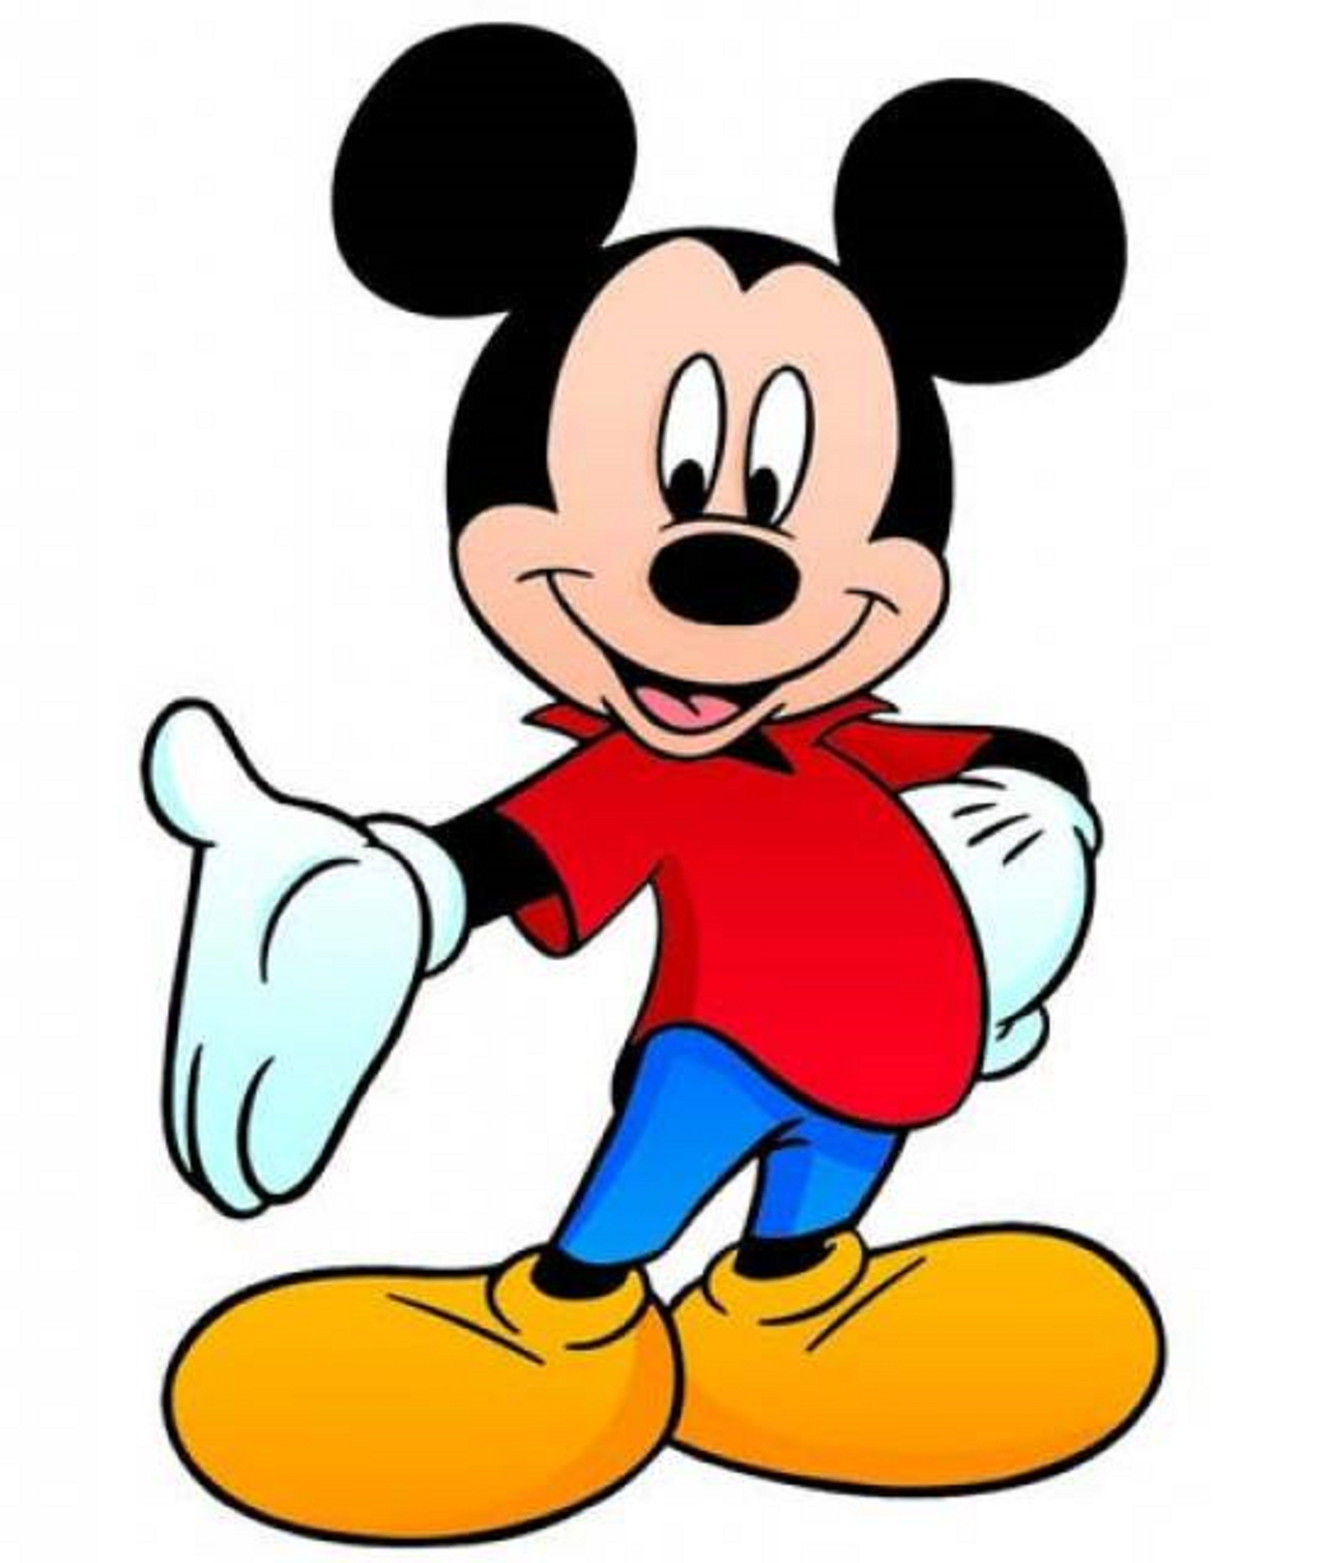
Ώρα να ξεκινήσουμε να φτιάχνουμε τα δικά μας κινούμενα σχέδια.

Slide 3
Κάνουμε τον ήρωα μας να μιλάει
Επιλέγουμε το background που θέλουμε
Επιλέγουμε τον ήρωα που μας αρέσει
Προσθέτουμε έναν ήχο
Και αλλάζουμε την εμφάνισή του, ώστε να φαίνεται ότι μιλάει
Προσθέτουμε ένα κείμενο

Slide 4
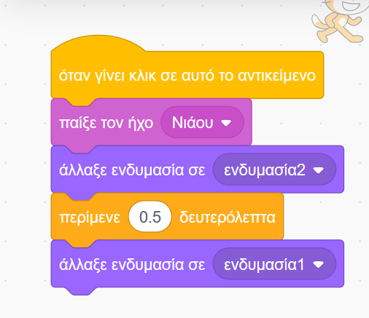
Κάνουμε τον ήρωα μας να μιλάει

Slide 5
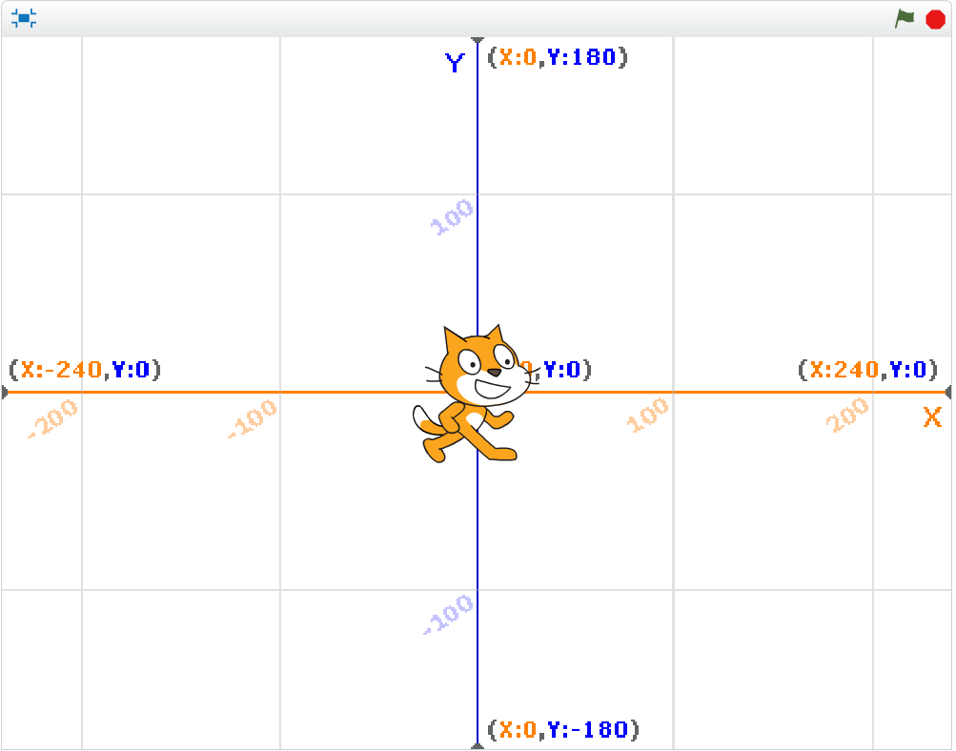
Προσοχή!
Η κίνηση των αντικειμένων στον χώρο

Slide 6
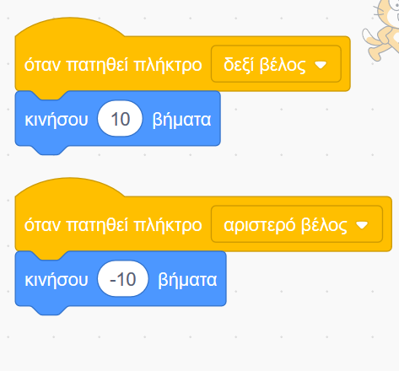
Κάνουμε τον ήρωα μας να κινείται αριστερά και δεξιά
Πώς κάνουμε τον ήρωα να κινείται; Με τα βελάκια αλλάζοντας κάθε φορά τη θέση του x

Slide 7
Κάνουμε τον ήρωα μας να πηδάει
Αλλάζουμε την τιμή της μεταβλητής y
Πατώντας το διάστημα θα πρέπει ο ήρωας να αρχίσει να πηδάει.

Slide 8
Δοκίμασε το!
Φτιάξε μία ιστορία με δύο παιδιά τα οποία μιλάνε για να κανονίσουν να πάνε να κάνουν μπάνιο στην παραλία.
Αφού κανονίσουν, τα παιδιά φαίνονται στην παραλία όπου παίζουν χαρούμενα, μιλώντας και χοροπηδώντας.

Slide 9
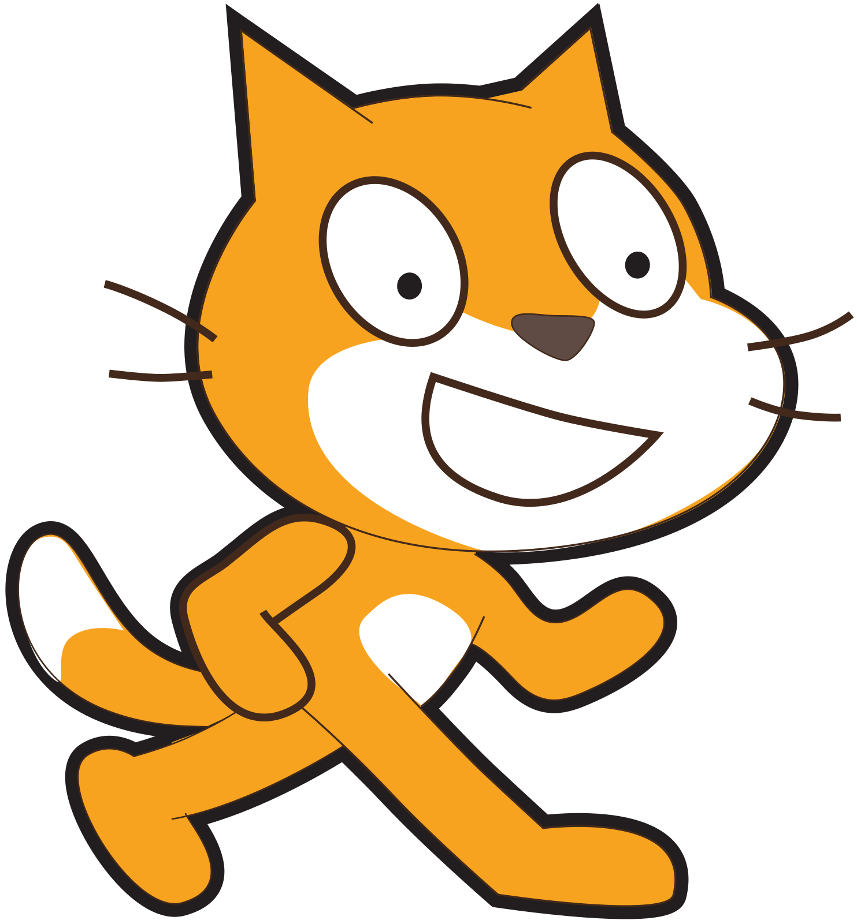
Θυμήσου πως αποθηκεύεις το πρόγραμμα που έφτιαξες
Κλικ στο Αρχείο
Αποθήκευση στον υπολογιστή σου
Αποθήκευση αρχείου
ΟΚ

Slide 10
Ευχαριστούμε πολύ!
Τα λέμε στο επόμενο μάθημα…
Σας περιμένω!

